Slide 1
太空机械臂设计方案
报告小组：第6组
张柯尧 张宇嘉 江小小 刘祥洲

Slide 2
目 录
CONTENTS
1
项目背景
2
模型结构与参数
Project background
Model structure and parameters
3
逆运动学
4
规划方法
Inverse kinematics
Planning methodology

Slide 3
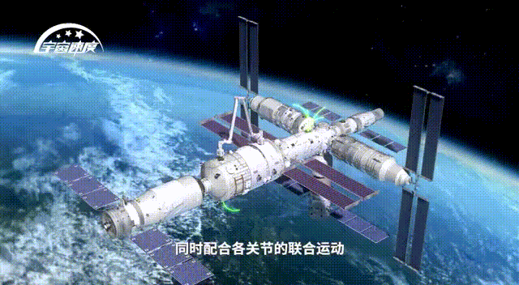
第一部分：项目背景
Project background
空间站机械臂机械臂
空间站核心舱机械臂是我国首个可长期在太空轨道运行的机械臂，它由两根臂杆组成，对应着人体的大臂和小臂。两根臂杆的展开长度可达10.2米，可实现联合动作或单根臂杆的独立工作。其肩部设置了三个关节、肘部设置了一个关节，腕部设置了三个关节，一共七关节，每个关节对应一个自由度。

Slide 4
第一部分：项目背景
Project background
空间站机械臂机械臂
空间站核心舱机械臂采用“肩3+肘1+腕3”的配置方案，肩部关节与腕部关节配置完全相同，两端的活动功能一致
同时，机械臂的肩部与腕部各有一个末端执行器，通过末端执行器与舱体表面的目标适配器进行对接。
在空间站三大舱段外表面均配置了大量的适配器，机械臂通过与其对接和分离，同时配合各关节的联合运动，就能实现在空间站舱体表面自主爬行功能，能自行选择合适的转位基座实现舱外爬行，实现自我移位。

Slide 5
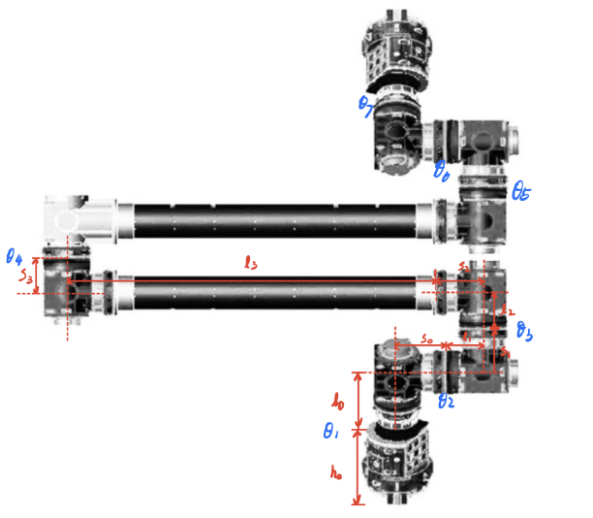
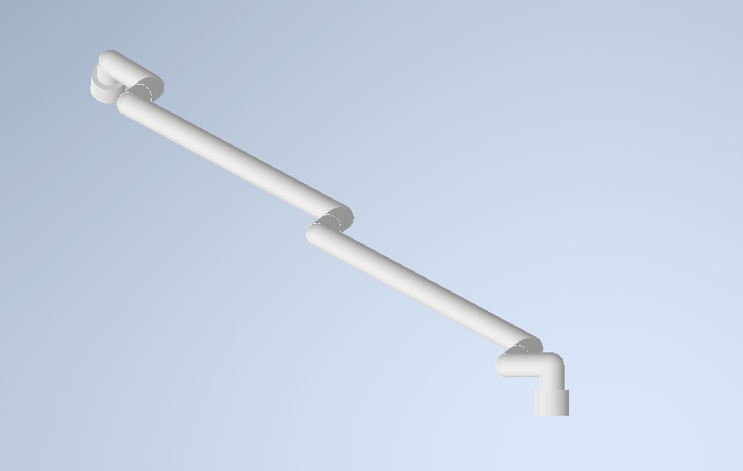
第二部分：模型结构与参数
Model structure and parameters

Slide 6
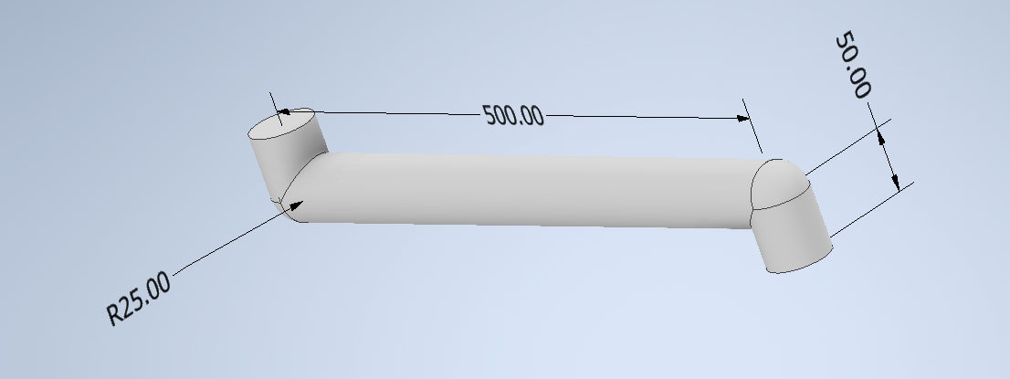
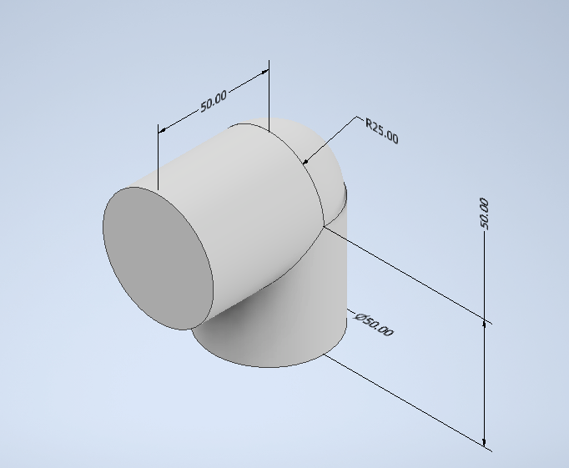
第二部分：模型结构与参数
Model structure and parameters

Slide 7
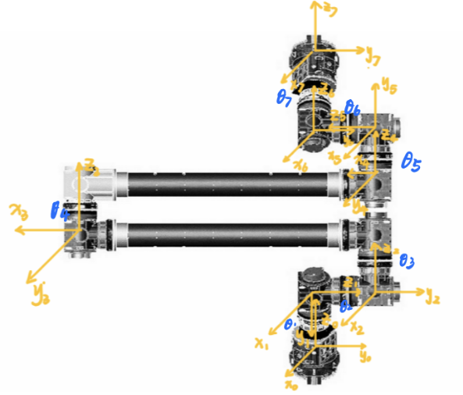
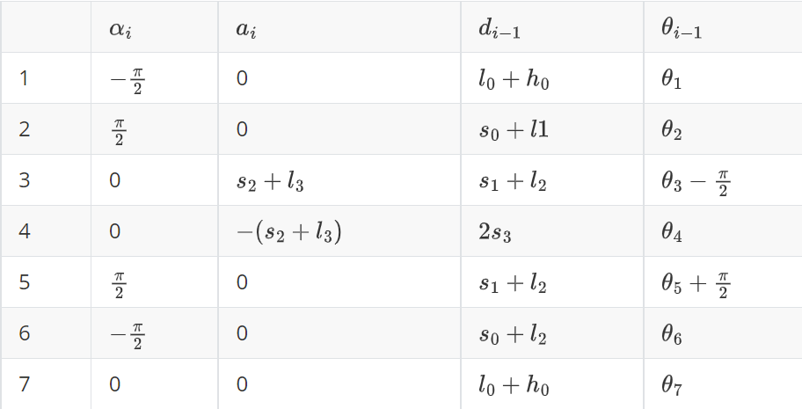
第二部分：模型结构与参数
Model structure and parameters
DH参数

Slide 8
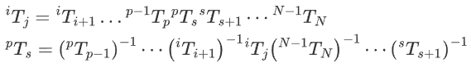
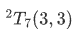
第三部分：逆运动学
Inverse kinematics
求解方式：给定末端姿态

Slide 9
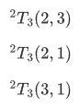
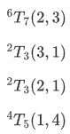
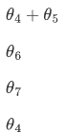
第三部分：逆运动学
Inverse kinematics
求解方式：给定末端姿态和中间位置姿态

Slide 10
第四部分：规划方法
Planning methodology
机械臂
位置1
基座初始位置
位置2

Slide 11
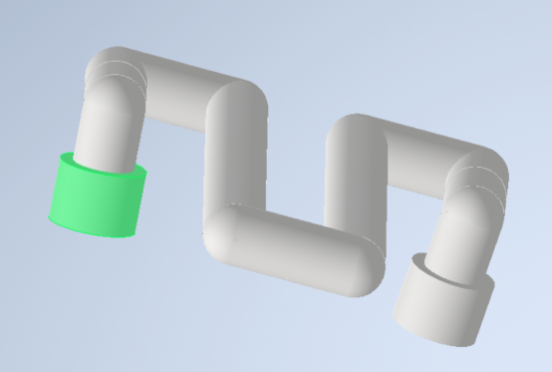
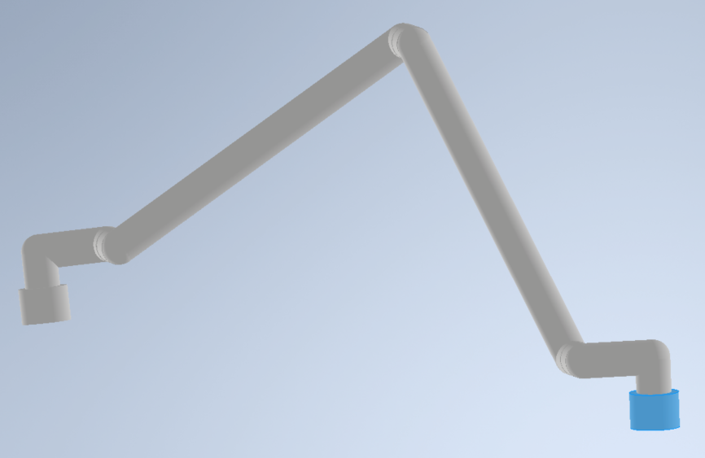
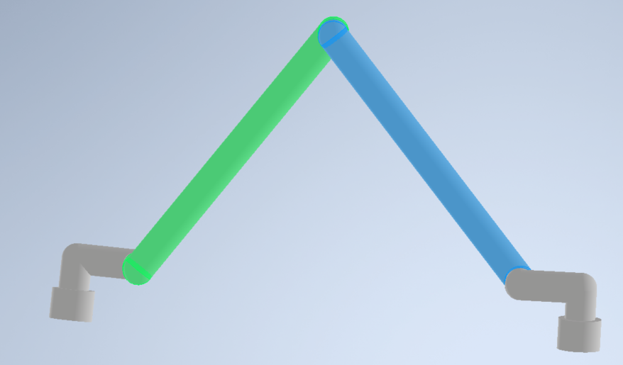
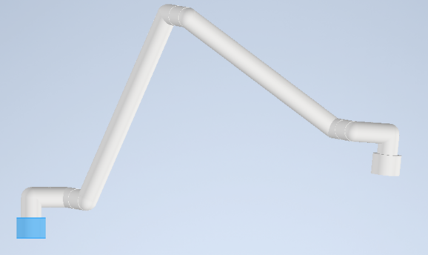
第四部分：规划方法
Planning methodology
state0
state1
指定两点解得姿态
雅可比或多项式
仅转动theta_1
仅转动theta_1
雅可比或多项式
state3
state2
theta_4
指定两点解得姿态
雅可比或多项式

Slide 12
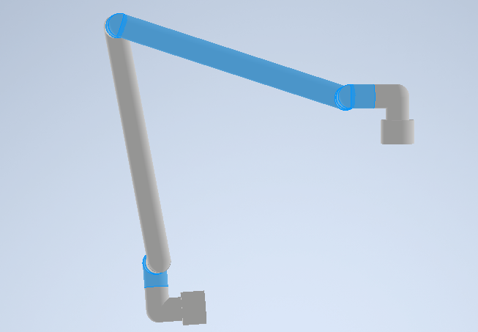
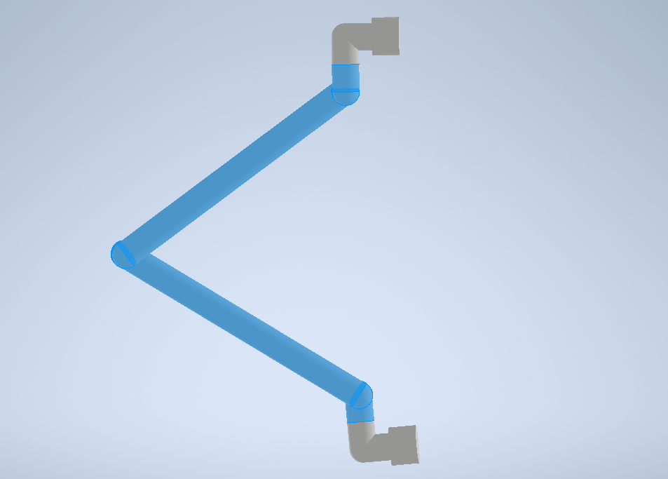
第四部分：规划方法
Planning methodology
state1
state4
仅转动theta_3，
theta_4，theta_5
state0
state3
转动theta_3
theta_4
Theta_5

Slide 13
感谢各位批评指正
THANK YOU FOR WATCHING
报告小组：第6组
张柯尧 张宇嘉 江小小 刘祥洲

